Slide 1


Kvasická křížová cesta
Notes:
1

Slide 2

Kvasická křížová cesta
Iniciativa obnovy Křížové cesty vznikla z podnětu místních aktivistů v roce 2020. Jde o záchranu cenného historického díla, jakož i o naplnění odkazu majitelů zdejšího panství a zachování dědictví křesťanských tradic. Současně záměr předpokládá obnovu důstojného kultovního místa našeho městečka k meditaci, relaxaci a k výhledům do kraje.
Notes:
2

Slide 3
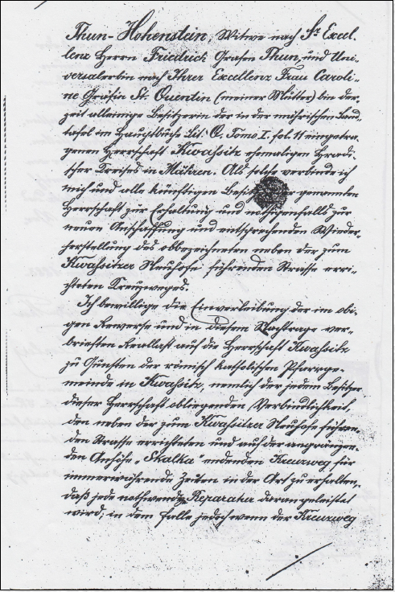
Kvasická křížová cesta
Historie sahá do 17. století, kdy na vrchu Kalvárie chátrala stará kamenná křížová cesta. Ta byla roku 1883 nahrazena současnou, sestávající ze čtrnácti litinových zastavení a tří kamenných křížů na vrcholu. Nechali ji postavit Leopoldina a Friedrich Thun – Hohenstein, včetně zajištění její údržby.
Notes:
3

Slide 4
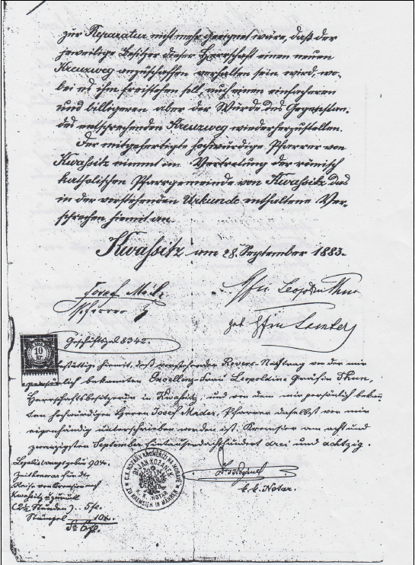
Kvasická křížová cesta
Křížová cesta vede podél dnešní silnice k Nové Dědině, jejíž obyvatelé ji rovněž vnímají jako součást svého kulturního dědictví. Historický význam dokládá také zájem mnoha návštěvníků, obdivovatelů a odborníků, poukazujících na potřebu obnovy. Tak vznikla myšlenka o zařazení křížové cesty do kategorie chráněné kulturní památky.
Notes:
4

Slide 5
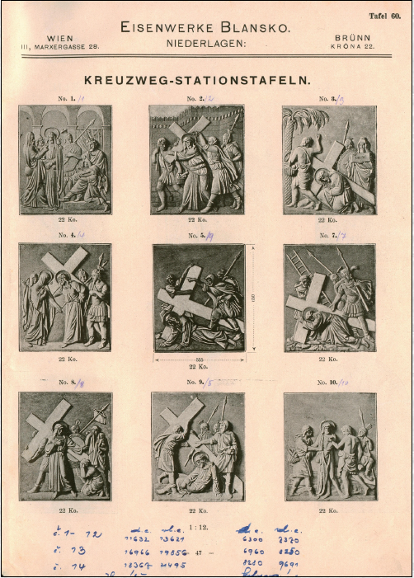
Kvasická křížová cesta
Litinová zastavení byla vyrobena v Salmovských železárnách a slévárnách v Blansku dle návrhu významného rakouského sochaře Antona Dominika von Fernkorna, jehož sochařská díla lze obdivovat zejména ve Vídni – jezdecké sochy arcivévody Karla a Evžena Savojského, busta Beethovena apod.
Notes:
5

Slide 6

Kvasická křížová cesta
Křížová cesta u Kvasic patří svým provedením (litinové architektury a reliéfy v kamenných patkách) k pozoruhodným a v oblasti Zlínského kraje výjimečným dílům svého druhu. U samotné Kalvárie je pozoruhodné naturalistické zpracování postranních křížů. Z tohoto důvodu je velmi záslužná a potřebná snaha o záchranu a obnovu díla.
NPÚ ÚOP v Kroměříži je schopno
v roce 2021 provést podrobnější
katalogizaci jednotlivých prvků, která
by mohla být jedním z podkladů
pro další aktivity.
Národní památkový ústav
územní odborné pracoviště v Kroměříži
Notes:
6

Slide 7
Kvasická křížová cesta
Větší část křížové cesty je situována na pravé straně kaštanové aleje a poslední čtyři zastavení v lesíku (tzv. Háječek) na temeni mírného návrší, převyšujícího Kvasice jen asi o 50 m, nicméně místo poskytuje široký výhled severním směrem do rovin Hornomoravského úvalu. Jedná se o obvyklý model biblické Kalvárie. Stejně je pojmenována katastrální trať na nejbližších vrcholcích pohoří Chřibů, zvedajících se od řeky Moravy. Místo bylo vybrané našimi předky s velkým citem pro kultivaci krajiny.
Notes:
7

Slide 8
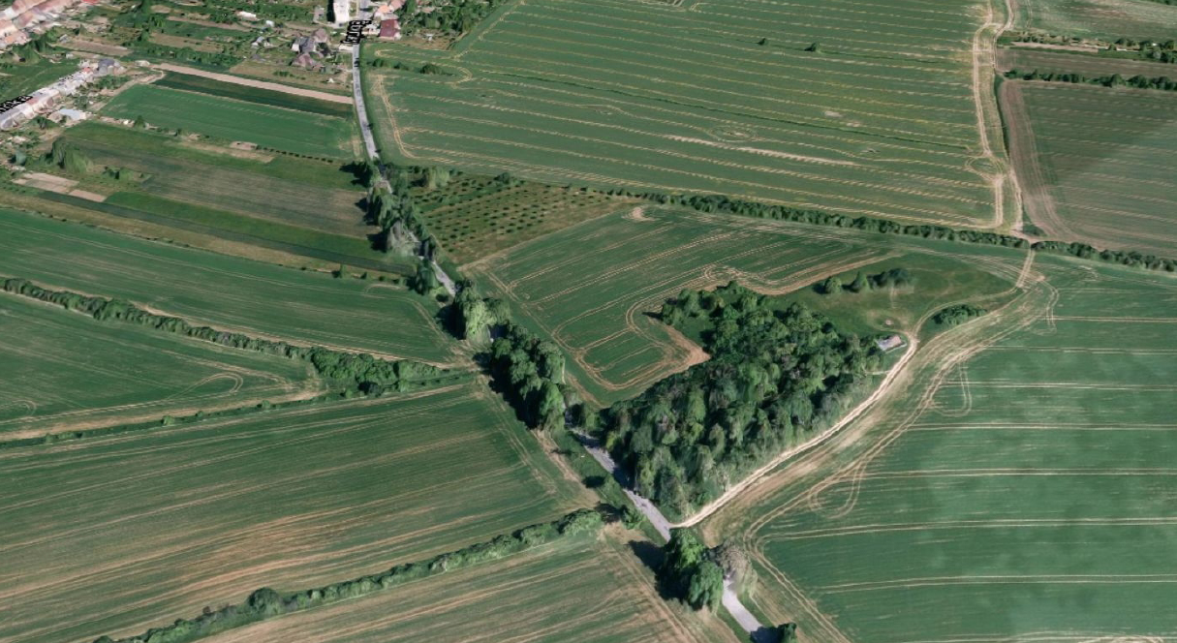
Kvasická křížová cesta
Notes:
8

Slide 9
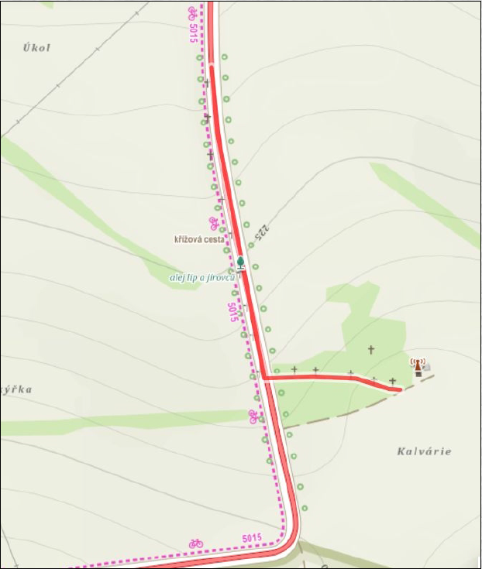
Kvasická křížová cesta
Nebyl zjištěn současný vlastník křížové cesty. Není jím farnost ani obec, nenalézá se v církevním archivu a v registru sakrálních památek. Vychází se tedy z právní zásady, že stavba náleží pozemku.
Fyzicky je umístěna převážně na pozemcích se zemědělským, krajinotvorným a obslužným určením.
Notes:
9

Slide 10
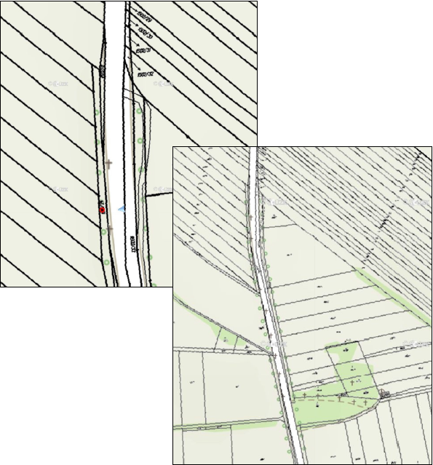
Kvasická křížová cesta
Soubor křížové cesty leží v katastrálním území obce Kvasice. Zastavení při pravé straně silnice k Nové Dědině vlastní Ředitelství silnic Zlínského kraje a horní část patří Lesům ČR.
Notes:
10

Slide 11
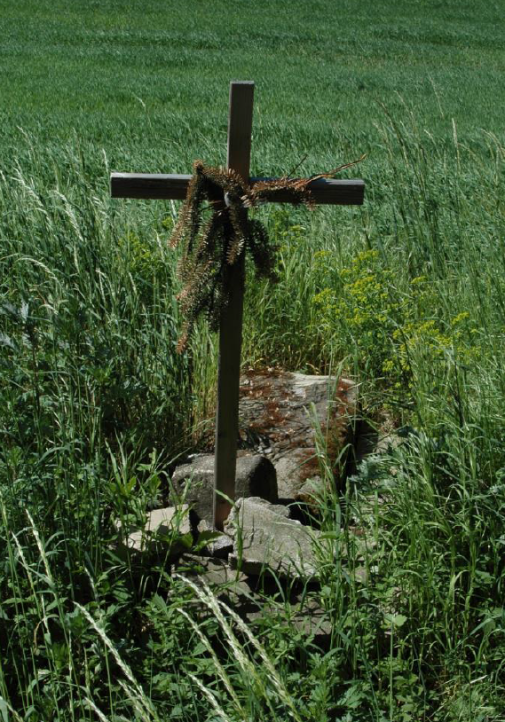
Kvasická křížová cesta
Z původní formanské cesty, lemované kaštanovou a lipovou alejí, se postupně stala frekventovaná silnice. Ve druhé polovině dvacátého století křížová cesta značně utrpěla nedostatkem prostředků k údržbě a vandalstvím. V devadesátých letech došlo zejména díky ing.Štanglicovi k prozíravé záchraně a k uložení zničených zastavení do depozitu. V současnu chybí na cestě čtyři zastavení a centrální kříž Kalvárie s Kristem.
Notes:
11

Slide 12

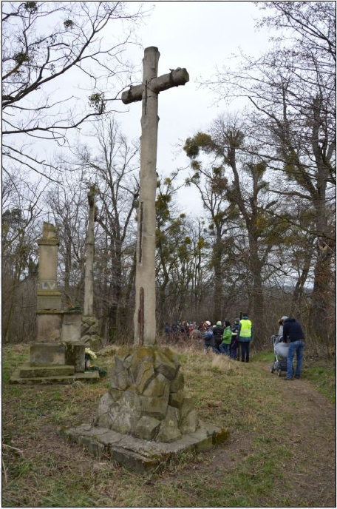
Kvasická křížová cesta
Křížová cesta vrcholí kamenným sousoším ukřižovaného Krista na Golgotě. Jde o tři kříže a čtyři postavy - Ježíš, Panna Maria a dva „lotři“. V současné době jsou na místě dva kříže bez skulptur lotrů a fragment soklu prostředního Kristova kříže. Sochařské a kamenické zpracování postav zcela chybí nebo je naprosto zdevastované.
Notes:
12

Slide 13
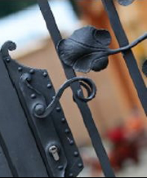

Kvasická křížová cesta
Návrh obnovy byl svěřen odborným restaurátorům s licencí MK tak, aby práce byly provedeny odborně a citlivě s ohledem na význam křížové cesty. Restaurátorský záměr stávající křížové cesty byl předložen k posouzení, stanovení potřebných umělecko – kovářských prací a cenovému odhadu renomované firmě Kovářství Běhal v Olomouci.
Je navržen následující postup obnovy:
demontáž, obnova litiny, pasířské práce, kompletace,
výroba dubových trámů, zpětná montáž zastavení.
Notes:
13

Slide 14
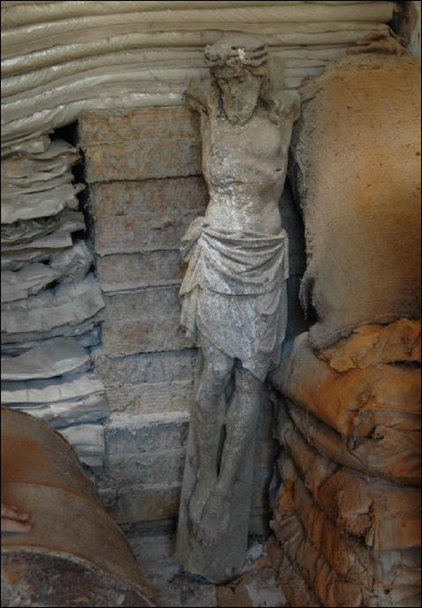
Kvasická křížová cesta
Firma Sochaři v.o.s. Olomouc (Mgr. Arch. Jiří Finger a Pavel Hradílek) předložila návrh obnovy pro kamenické práce sestávající z oprav soklů a schodů jednotlivých zastavení, demontáže a odvozu zbytků starých základů, výroby kamenné sochy Krista, kopie sochy Panny Marie, replik lotrů na postranních křížích, doplnění chybějících dílů a montáže v souladu se zachováním originální podoby v památkovém smyslu.
Notes:
14

Slide 15
Kvasická křížová cesta
Návrh postupu obnovy
Sokly zastavení
Demontáž zbytků křížové cesty
Odvezení křížů a litinových odlitků do ateliéru restaurátora
Vykopání základů pro nová zastavení křížové cesty
Zhotovení základů
Výroba kamenných stupňů a soklů pod litinová zastavení křížové cesty
Montáž stupňů a soklů
Zaspárování schodů a soklů
Kříže
Očištění kamenných křížů
Napuštění kamene organokřemičitanem (zpevňovač kamene)
Dotmelení chybějící profilace a spár
Restaurování litiny a slévačské práce
Zinkový plech na orámování a zádech zastavení
Kompletace křížů v dílně
Výroba nových dubových trámů
Zpětná montáž zastavení
Výroba replik kamenných křížů
Domodelování chybějící části kříže
Odlití do sádry
Vyrobení kopie Krista z pískovce
Domodelování chybějící části Panny Marie a chybějící profilace
Vyrobení kopie Panny Marie z pískovce
Domodelování těl lotrů a jejich odlití do sádry
Zhotovení lukoprenové formy
Vyrobení figur lotrů ze sklolaminátů s kovovým probarvením
Montáž soch a barevné sjednocení všech prvků
Barevná retuš

Slide 16
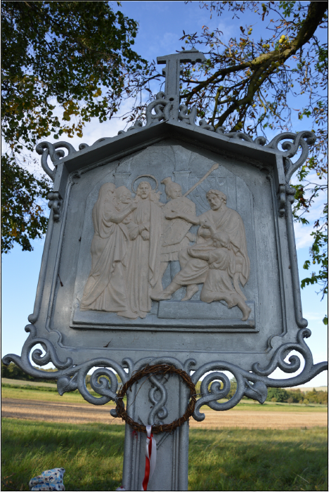
Kvasická křížová cesta
Jednou z možností je vytvoření druhého originálu litinových zastavení z důvodu možného poškození nebo odcizení. Historické originály by byly uloženy na bezpečném místě. Vše se bude odvíjet od jednání s vlastníky jednotlivých zastavení.
Notes:
16

Slide 17

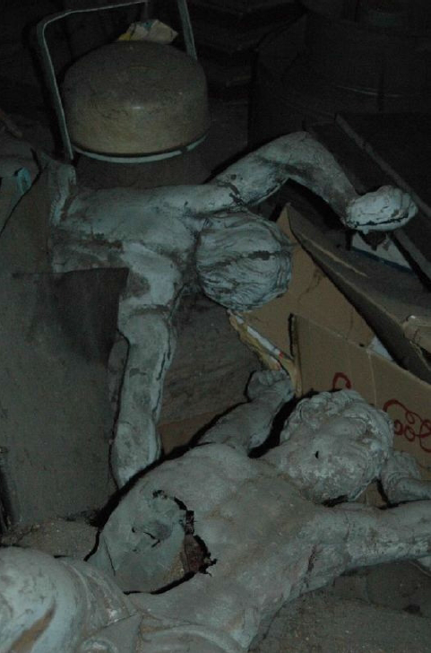
Kvasická křížová cesta
Záměrem iniciativy občanů je pomoci vlastníkům s obnovou tohoto místa, získáváním dotací pro postupnou rekonstrukci jednotlivých zastavení a vytvoření důstojného klidového místa s duchovním, kulturním i turistickým posláním pro kvasickou veřejnost i přespolní návštěvníky.
Notes:
17

Slide 18
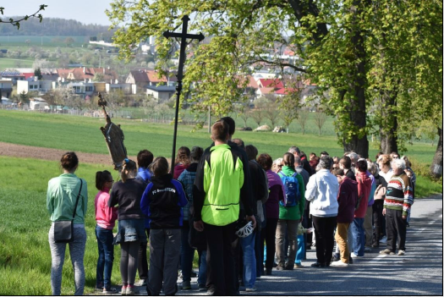
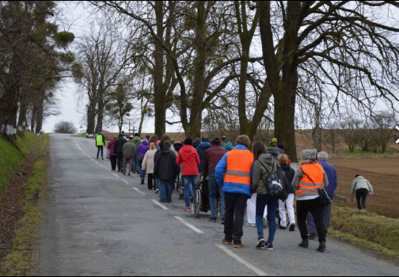
Kvasická křížová cesta
Třebaže je současná podoba křížové cesty v žalostném stavu, trvale se těší přízni věřících a v ekumenickém pojetí každoročně ožívá zejména na Velký pátek. V současné době pandemie je místo hojně navštěvováno jednotlivci i rodinami.
Notes:
18

Slide 19
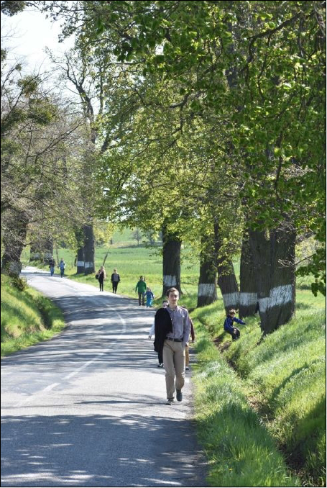
Kvasická křížová cesta
Naše iniciativa obnovy vychází z úcty ke křesťanské tradici pro zachování díla našich předků. Jsme přesvědčeni, že přispěje ke zkrášlení obce a krajiny také ve smyslu dnešních potřeb a hodnot. Počítáme rovněž s podporou obce Nová Dědina a ostatních obcí regionu. Chceme Křížovou cestu předat dalším generacím ve stavu, za který bychom se nemuseli stydět.
Notes:
19

